Slide 1
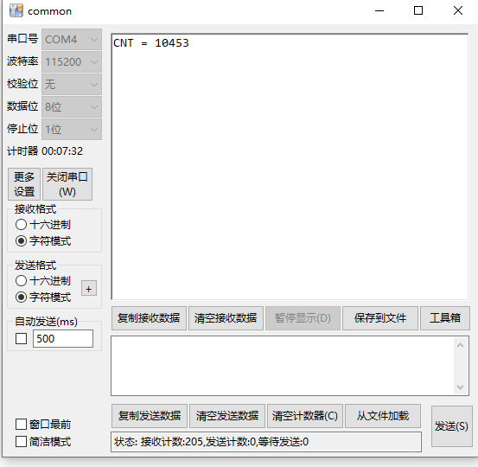
定时器设定： 65535 - 144
无优化计算12个模板DTW时间，
100长度，w=5.
耗时：10.5ms

Slide 2
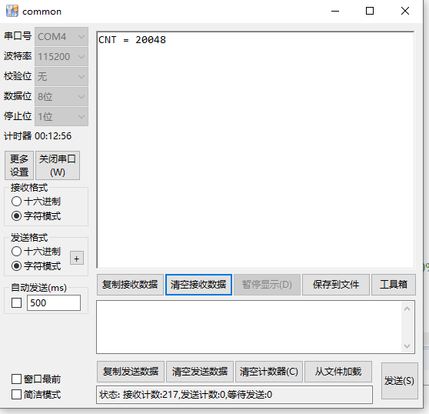
定时器设定： 65535 - 144
无优化计算12个模板DTW时间，
100长度，w=10.
耗时：20ms

Slide 3
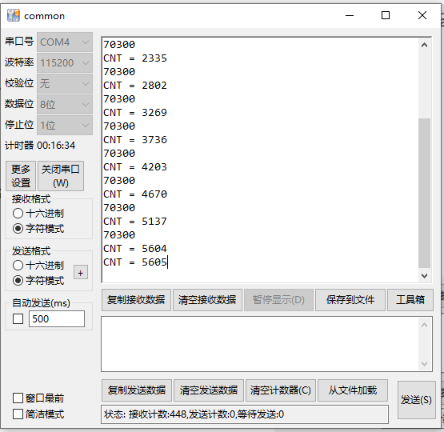
定时器设定： 65535 - 144
最优化计算12个模板DTW时间，
100长度，w=10.
耗时：5.6ms

Slide 4
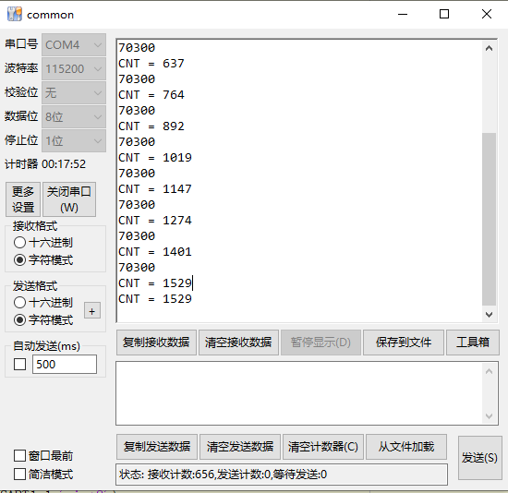
定时器设定： 65535 - 144
最优化计算12个模板DTW时间，
100长度，w=5.
耗时：1.5ms

Slide 5
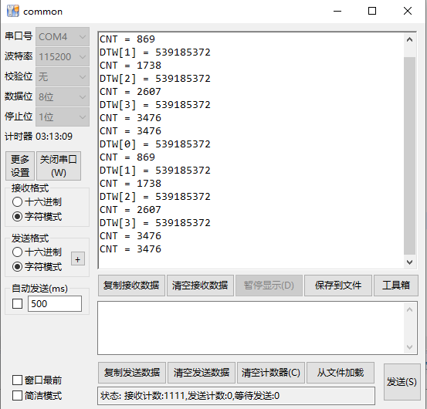
定时器设定： 65535 - 144
最优化计算4个模板DTW时间，
100长度，w=20.
耗时：3.5ms

Slide 6
Mcause = 6
Mepc = 0x00000cfa
Mtval = 0x0c50506f

Slide 7
方向：
1. 把训练函数修改，改为找面积围场最大的区间
2. 改权重，配比DTW和欧式

